Slide 1
Hong Kong

Slide 2
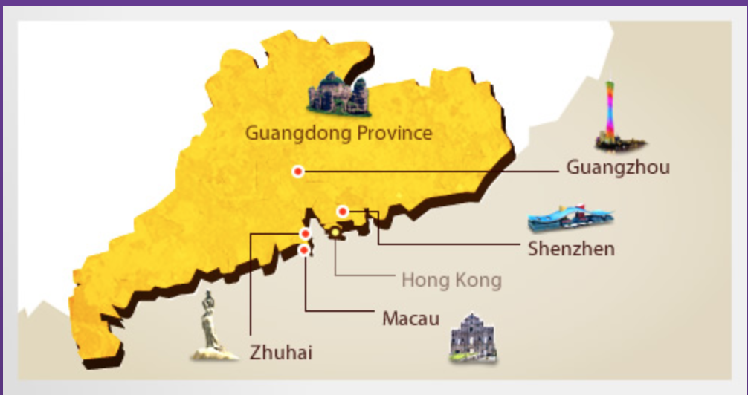
Géographie
Delta de la Rivière des Perles
Sur la côte méridionale de la Chine
La province du Guangdong au nord

Slide 3
Géographie
7 million d’habitants
1,104 km²
Île de Hong Kong, Kowloon, Nouveaux Terriotoires

Slide 4
Climat subtropical
L’ete sont chauds, humides et pluvieux

Slide 5
Économie
3e centre financier au monde
PIB par habitant: US$ 42,422.9
Port d’être le cinquième du monde
Le tonnage cargo avec 256.6 million métrique
Exemple du capitalisme de laissez-faire

Slide 6
Société
Nombreux espaces ont été conquis sur la mer
L’horizon de Hong Kong est souvent considéré comme le meilleur au monde
Prix de l’immobilier premier ville la plus chère du monde
$26.325/m²

Slide 10
Raviolis frits de crevettes
Brioche de porc au barbecue
Les Dim Sum

Slide 11
Oie au barbecue
Porc au barbecue
Rôti de porc

Slide 12
Thé au lait façon Hong Kong
Pudding de tofu
Tongyuen

Slide 13
Merci!

